Slide 1
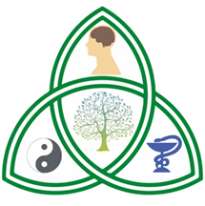
«Кинезиология – метод умственного и физического развития дошкольников»
составила: учитель-логопед
Мустафина Анна Петровна

Slide 2
Термин «кинезиология» происходит от греческого слова «kinesis», обозначающего «движение» и «logos» – «наука, слово». В соответствии с этим определением кинезиология означает беседы о движении или, в современном понимании, изучение движения.
Целью методов кинезиологии является прежде всего установление с детьми личностного эмоционального контакта и делового сотрудничества. Постоянно растущее число детей с нарушениями в физическом и психическом развитии ставит перед педагогом задачу поиска эффективных технологий развития и воспитания детей в условиях дошкольного образовательного учреждения. К таким технологиям относится кинезиология.
Кинезиология относится к здоровьесберегающим технологиям.

Slide 3
Для результативности коррекционно-развивающей работы необходимо учитывать определенные условия:
занятия проводятся ежедневно перед или во время занятия, на утренней зарядке, в совместной деятельности, после прогулки, после сна, во второй половине дня;
каждое упражнение делается от 30 до 60 секунд. Движения, которые были сделаны для одной стороны тела, необходимо проделать три или более раз для другой стороны
занятия проводятся в доброжелательной обстановке;
от детей требуется точное выполнение движений и приемов;
упражнения проводятся стоя или сидя за столом;
упражнения проводятся по специально разработанным комплексам;
длительность занятий по одному комплексу составляет две недели.

Slide 4
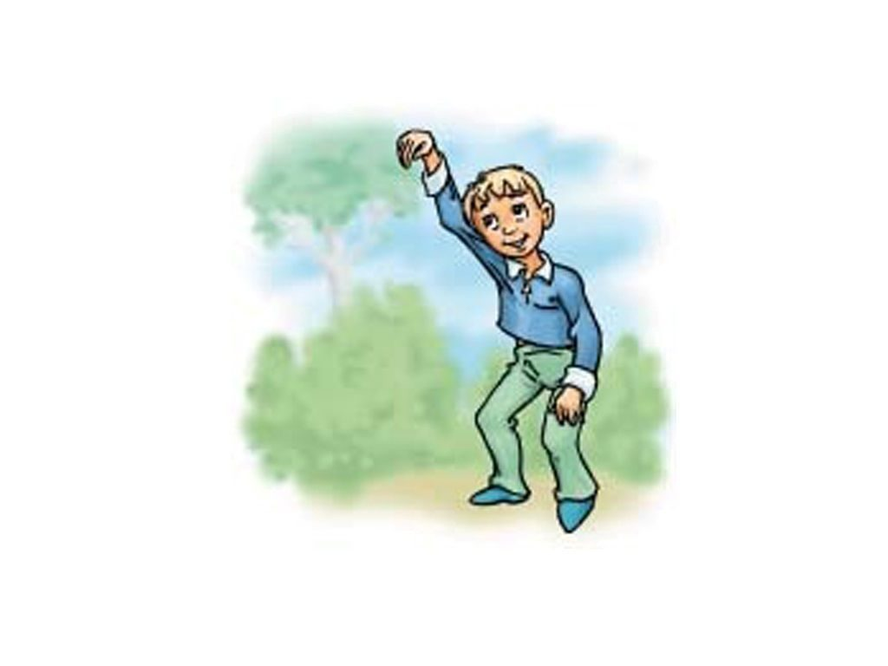
Кинезиологические методы:
Растяжки – они нормализуют тонус мышц. Гипертонус (неконтролируемое чрезмерное мышечное напряжение), гипотонус (неконтролируемая мышечная вялость) мышц.
Дыхательные упражнения.
Дыхание – самая важная физическая потребность тела. Дыхательные упражнения улучшают ритмику организма (активность мозга, ритм сердца, пульсация сосудов), развивают самоконтроль и произвольность. Умение произвольно контролировать дыхание развивает самоконтроль над поведением. Особенно эффективны дыхательные упражнения для коррекции детей с синдромом дефицита внимания и гиперактивностью.

Slide 5
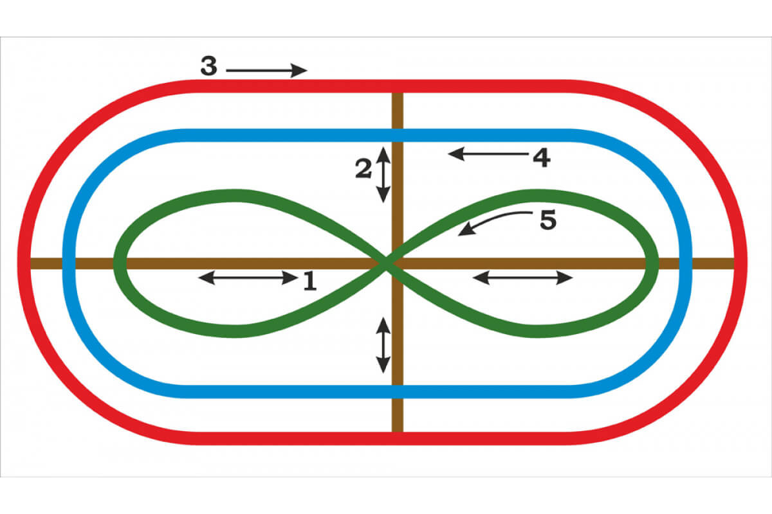
Глазодвигательные упражнения.
Они позволяют расширить поле зрения, улучшить восприятие. Одновременные и разнонаправленные движения глаз и языка развивают межполушарное взаимодействие и повышают энергетизацию всего организма. Движение глаз активизируют процесс обучения и являются одним из необходимых условий осуществления чтения.
Телесные упражнения.
При их выполнении развивается межполушарное взаимодействие, снимаются синкинезии (непроизвольные, непреднамеренные движения) и мышечные зажимы. Интересно отметить, что человек может мыслить, сидя неподвижно. Однако для закрепления мысли необходимо движение. В результате движений во время мыслительной деятельности простраиваются нейронные сети, позволяющие закрепить новые знания. При регулярном выполнении перекрестных движений образуется большое количество нервных путей, связывающих полушария головного мозга, что способствует развитию психических функций.

Slide 6
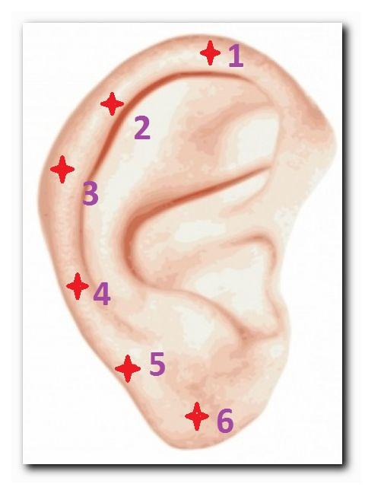
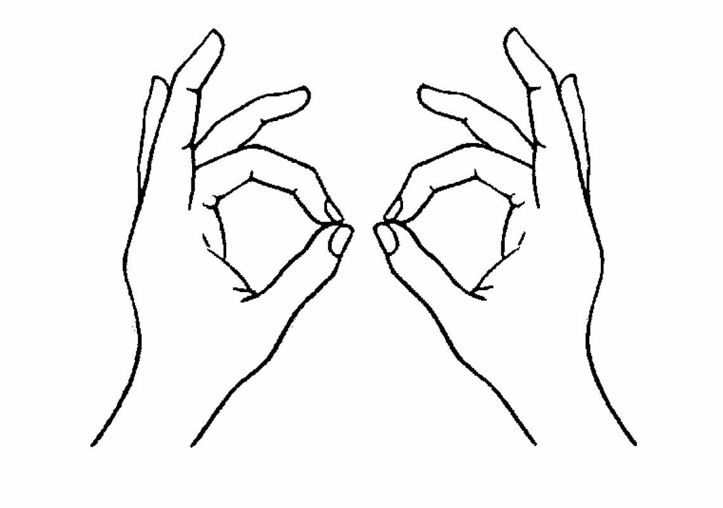
Тренировка тонких движений пальцев рук
Стимулирует общее развитие речи. Морфологическое и функциональное формирование речевых областей совершается под влиянием кинестетических импульсов от рук, а также является мощным средством повышения работоспособности головного мозга.
Массаж
Особенно эффективным является массаж пальцев рук и ушных раковин. Специалисты насчитывают около 148 точек, расположенных на ушной раковине, которые соответствуют разным частям тела. Точки на верхушке уха соответствуют ногам, а на мочке уха – голове.

Slide 7
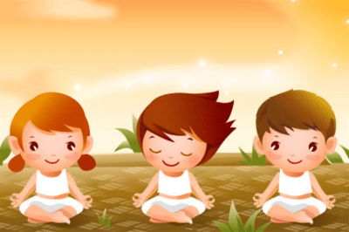
Упражнения для релаксации способствуют расслаблению, снятию напряжения.

Slide 8
Благодарю за внимание!

